Slide 1

课前准备分组
5人一组
&起组名

Slide 2
“EDUCATION”
学前教师口语
教师：杜遥

Slide 3


自我介绍
There are many variations of passages of Lorem
创意设计学院教师&校艺术团指导老师
本科：福建师范大学播音与主持艺术专业
研究生：台湾政治大学传播学专业
博士：台湾政治大学传播学专业
邮箱：20219210@m.scnu.edu.cn

Slide 4
你认为？
There are many variations of passages of Lorem
1
学前教师应该是什么样的？
2
学前教师的表达应该是什么样的？
3
学前教师的课堂应该是什么样的？

Slide 5
表演性口语训练

Slide 6
教师口语基本技巧
01
02
03
04
音量调节
语速调控
音色运用
重音、停连、手势等
幼儿数量、距离、舒适感、好奇心
快、中、慢
拟声

Slide 7
口语测试
请自选普通话等级测试篇目，进行一分半左右时间阅读。
1
2
注意前后鼻音，平翘舌，声调。
Notes:
https://www.bilibili.com/video/BV1R8411L7WY/?spm_id_from=333.337.search-card.all.click&vd_source=3ea28cd4274a8d6e6f80d0e10bdffedb

Slide 8
表演基本训练
1、童心原则；2、塑造立体丰满的角色；3、突出舞台表演的特点；4、多种形式灵活配合；5、强调合作。
1
2
模拟训练：塑造角色时需要注重人性与动物习性结合，不能全盘人化，要表现出动物的主要特征，比如狐狸的狡猾、走路轻快，眼神灵活；猴子抓耳挠腮，走路蹦蹦跳跳。
Notes:
https://www.bilibili.com/video/BV1R8411L7WY/?spm_id_from=333.337.search-card.all.click&vd_source=3ea28cd4274a8d6e6f80d0e10bdffedb

Slide 9
表演基本训练
1
放松训练：放大练习——两脚分开站立，从脚趾开始使劲，慢慢往上到腿部、胸部，到头部，最后手指张开眼睛睁大。
2
语言训练：你，小组内自由组合，用一个你字完成一段情景表演。
时长为5mins。

Slide 10
幼儿文学作品的口语表达
1
是一个再创造的过程。在这个过程中，必须运用声话技巧和态势语技巧，才能把文学作品的人物形象、情节、环境表现得栩栩如生，给幼儿美的享受。
2
在朗读、讲故事、戏剧表演等口语活动中，声音表现力的强弱，直接影响到口语活动的效果。不同的发声，可以表达不同的情感，体现不同的人物特点。以下介绍几种常见声音效果的发声技巧。

Slide 11
幼儿文学作品的口语表达
表达“爱”的情感：声音轻柔，气息绵长，发声松而虚。例如，栗色的大兔子把栗色的小兔子轻轻地放到了树叶铺成的床上，低下头来，亲亲它，祝它晚安。然后，它躺在小兔子的身边，小声地微笑着说：“我爱你，到月亮那么高，再绕回来。”
1
2
表达“恨”的情感：声音强硬，气息粗短，发声紧而实。例如，有一天，当王后再问魔镜同样的问题时，魔镜却回答说：“现在白雪公主比你美丽。”王后听了非常生气。“可恶，怎么可以有人比我更美丽，我一定要把她除去。”

Slide 12
幼儿文学作品的口语表达
表达“喜”的情感：语调较高，气息顺畅，发声轻松。例如，老虎高兴地说：“对，对，狐狸说得对！”老虎不刷牙了，“我要天天吃糖，我的牙不怕糖！”
3
4
表达“急”的情感：气息短促，语速稍快，声音富有弹性。例如，她（鸭妈妈）就向鹅大婶打听：“鹅大婶，您看见我的蛋了吗？您拾过我的蛋吗？”

Slide 13
幼儿文学作品的口语表达
表达“悲”的情感：声音沉稳，气息有阻塞感。例如，国王走到宋金面前，问他：“孩子，你怎么捧着一个空花盆呀？”宋金哭起来了，
他说：“我把花籽种在花盆里，用心浇水，可是花籽怎么也不发芽，我，我，我只好捧着空花盆来了。”
5

Slide 14
幼儿文学作品的口语表达
表达“惧”的情感：声音微颤，可用倒吸气、气息的中断等以表达害怕的程度。例如，在大森林里，谁都知道老虎的牙齿厉害。
小猴伸着舌头说：“唷，比柱子还粗的树，大老虎只要用尖牙一啃就断，真怕人哪！”“大老虎嚼起铁杆来，跟吃面条一样……”小兔说着，害怕得缩起了脑袋。
6

Slide 15
不同文学形象的发声方式
（1）狡猾的人物形象，声音高而尖，发声的时候带粘，也就是粘字，带甩腔。例如，嗬，狐狸真的去找大老虎了，他带了一大包礼物，“啊，尊敬的大王，我为你带来了世界上最好吃的东西——糖。”
（2）正直、憨厚的人物形象，气息沉稳，声音浑厚，语调稍低。例如，老黄牛说：“这可不是理由啊，你瞧我，成天耕地拉车，一天到晚忙个不停，可我也不像你这么粗心啊！”

Slide 16
不同文学形象的发声方式
（3）活泼、天真的人物形象，声音清脆，语速稍快，说话跳字。例如，小毛猴听了，搔了搔腮说：“我知道，我知道，西瓜是吃瓤儿！”
（4）凶狠、恶毒的人物形象，声音咬牙切齿，气息有挤压感。例如，狼不想再争辩了，龇着牙，逼近小羊，大声嚷道：“你这个小坏蛋！说我坏话的不是你就是你爸爸，反正都一样。”

Slide 17
有声语言再创作
内部技巧：对象感、内在语（潜台词）、情景再现
1
外部技巧：停连、重音、语气（语调）、节奏
2
创作过程：理解稿件——具体感受——形之于声——及于受众、
语言文字——有声语言（做到准确、鲜明、生动）
3
Notes:
https://www.bilibili.com/video/BV1mi4y1S7bs/?spm_id_from=333.337.search-card.all.click&vd_source=3ea28cd4274a8d6e6f80d0e10bdffedb
https://www.bilibili.com/video/BV1aA411w7yU/?spm_id_from=333.337.search-card.all.click&vd_source=3ea28cd4274a8d6e6f80d0e10bdffedb

Slide 18
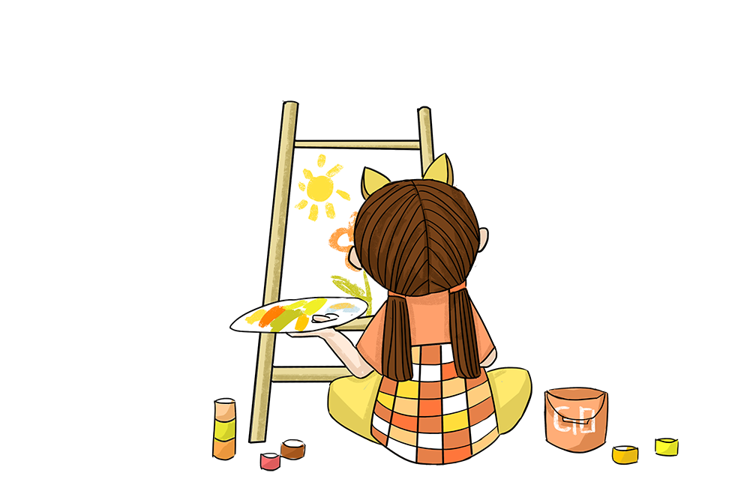
情景剧——不能乱丢垃圾
主要角色：鼠弟的妈妈、鼠弟、小猴聪聪、山羊老师，旁白
主要场景：大森林里的路上大树(小猴在上边吃香蕉)
第一部分：场景音乐是悠闲温暖感觉的
旁白：今天天气很好，阳光暖暖地照着鼠弟的家，鼠弟的的妈妈拿着一支香蕉走到鼠弟面前说：
鼠妈妈：“鼠弟，你帮妈妈把这几个香蕉给聪聪拿去吧，他爱吃香蕉，就送给他吧!”
鼠弟说：“好的，聪聪一定很开心!”
旁白：鼠弟抱着香蕉就出发了，在去小猴家的路上，碰到了小猴。
小猴：“鼠弟，早呀!”
鼠弟：“早上好，聪聪，我正好要去找你，我妈妈让我把香蕉送给你”
旁白：小猴又激动有感动地说
小猴：“太好了，我已经好几天没吃到香蕉了”

Slide 19
情景剧——不能乱丢垃圾
旁白：鼠弟把香蕉递给了小猴，小猴拿着香蕉就拨开了一个，很享受地咬了一大口说
小猴：“嗯，真好吃，鼠弟，替我谢谢阿姨，她对我真好!你到我家玩吧!”
鼠弟说：“好呀”，
旁白：于是两个人就往小猴家走，没走几步，小猴的手里的第一支香蕉就吃完了，香蕉皮“嗖”地一下从他们身后飞出来，落到了路的中间。
旁白：山羊老师出现在前面，看见一只香蕉皮。
山羊老师说：“小朋友们，小猴子吃掉香蕉把香蕉皮扔到了哪里呢?他的做法对不对?应该扔到哪里?”香蕉皮墅皮，是垃圾，应该扔到垃圾箱的，垃圾不能随手乱丢，生活中的垃圾要放到垃圾箱里，当你没有碰到垃圾桶时要拿在手里，不能乱扔。捡起垃圾的时候尽量用纸与手隔开去捡才卫生，小朋友们，以后不要乱丢垃圾哦。
Notes:
https://www.bilibili.com/video/BV1aA411w7yU/?spm_id_from=333.880.my_history.page.click
https://www.bilibili.com/video/BV1mi4y1S7bs/?spm_id_from=333.880.my_history.page.click&vd_source=3ea28cd4274a8d6e6f80d0e10bdffedb

Slide 20
无实物表演的要求
▲选择具有外部特征和较复杂程序的动作，才能完成练习的效果。
（要求学员将动作分解为若干个小动作、若干个程序）
▲注意力高度集中，做到真实、细腻、准确，有信念、符合逻辑顺序。
并通过反复练习，达到动作自如的“下意识状态”。
▲切记：这里指的真实、细腻、准确，符合逻辑顺序，
是有机的、生动的、自然而然的，如生活中的实感，即随意感与毛边感。而不是刻意的、用力的、机械的。
▲切莫为了无实物的存在，而把表演中的“意念性”和“图解性”做到过分的程度，
这对没有表演痕迹的表演是无益而有害的。
▲展开艺术想象，使练习具有细节与生活情趣，并逐步使其具有观赏价值。

Slide 21
无实物表演的要求
活物放鸭子、放牛、放猪、放马、喂鸡、喂猫、喂狗、扑蝴蝶、抓昆虫等无实物练习。
其关键在于：
其一，“活”的感觉，不同动物有不同的活的规律与轨迹，学员要体现出“活生生”的感觉；
其二，表演时的“视像”要真切，鸭子多大？是什么颜色的？蝴蝶是什么蝶种？什么花色？
其三，与活物间“活”的交流与变化。

Slide 22
无实物表演的要求
无实物练习一定要在简单的规定情境中，发生一些简单障碍和事件，通过想象、动作进行，
不能机械地完成形体动作。
▲吃饭
▲补衣服
▲炒菜
▲玩手机

Slide 23
课堂练习
以小组为单位，完成情景剧编排，可制作道具，增加背景音乐，自己设定情景与人物状态。

Slide 24
评价要求
1、角色的语言、动作、神态是否表达到位
2、故事情节是否生动形象
3、是否符合表演的五大基本原则（童心、立体的角色、舞台表演的特点、多种形式配合、合作）
4、打分：10分为满分。

Slide 25
幼儿情景剧小组展示

Slide 26
幼儿教师职业口语训练

Slide 27
目录
CONTENTS
01
02
教学导入
教学中间环节
03
教学结束
Notes:
https://www.bilibili.com/video/BV18Y4y1c7w1?p=1&vd_source=3ea28cd4274a8d6e6f80d0e10bdffedb

Slide 28
01
导入语类型

Slide 29
导入语类型
故事导入
情景导入
教具导入
谈话导入
游戏导入
知识导入

Slide 30
故事导入
（一）故事导入定义
故事导入就是教师把要讲的课的有关问题编成一个故事，用故事来吸引同学们的注意力 ，以激发学生学习积极性为目的方法。

Slide 31
故事导入
以故事的形式导入新课，能吸引幼儿的注意力，调动幼儿的学习积极性。
如音乐活动中的《粗心的小画家》的导入语：
今天，老师给小朋友讲一个故事，有一个小朋友叫丁丁。他很喜欢画画，他画螃蟹四条腿，他画鸭子尖嘴巴，画只兔子圆耳朵，画匹大马没尾巴，你们说他是一个什么样的画家呢？
今后我们无论做什么事情都要细心，仔细观察，千万不能马马虎虎。今天，我们来学习歌曲《粗心的小画家》。

Slide 32
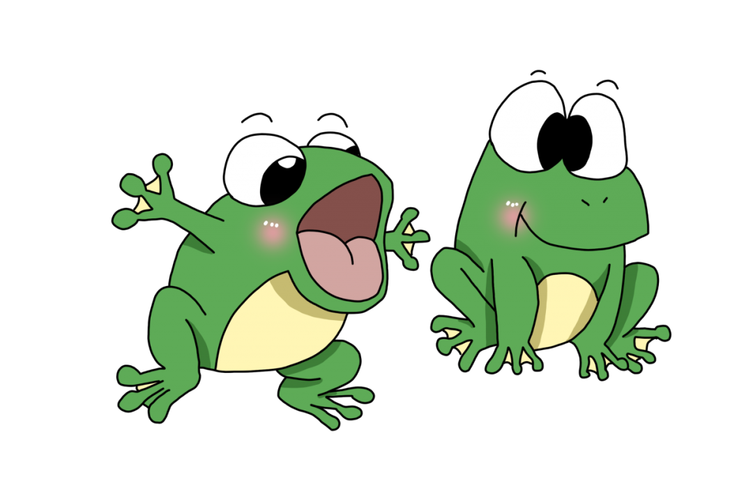
故事导入——谜语式
通过猜谜语能够概括事物的主要特征，帮助幼儿理解新课内容，启发幼儿的学习兴趣。
如常识课《认识青蛙》教学导入语：
今天，老师要请你们猜一样东西，“大眼睛，宽嘴巴，白肚皮，绿衣裳，地上跳，水里划，唱起歌来呱呱叫，专吃害虫保庄稼。”
请小朋友动脑筋想一想，这是什么东西？对了！今天我们就要一起来认识青蛙！

Slide 33
谈话导入
（二）谈话导入定义
谈话导入就是教师运用谈话的形式，把同学们当朋友似的你一言我一语交流，从而引入要讲的课。

Slide 34
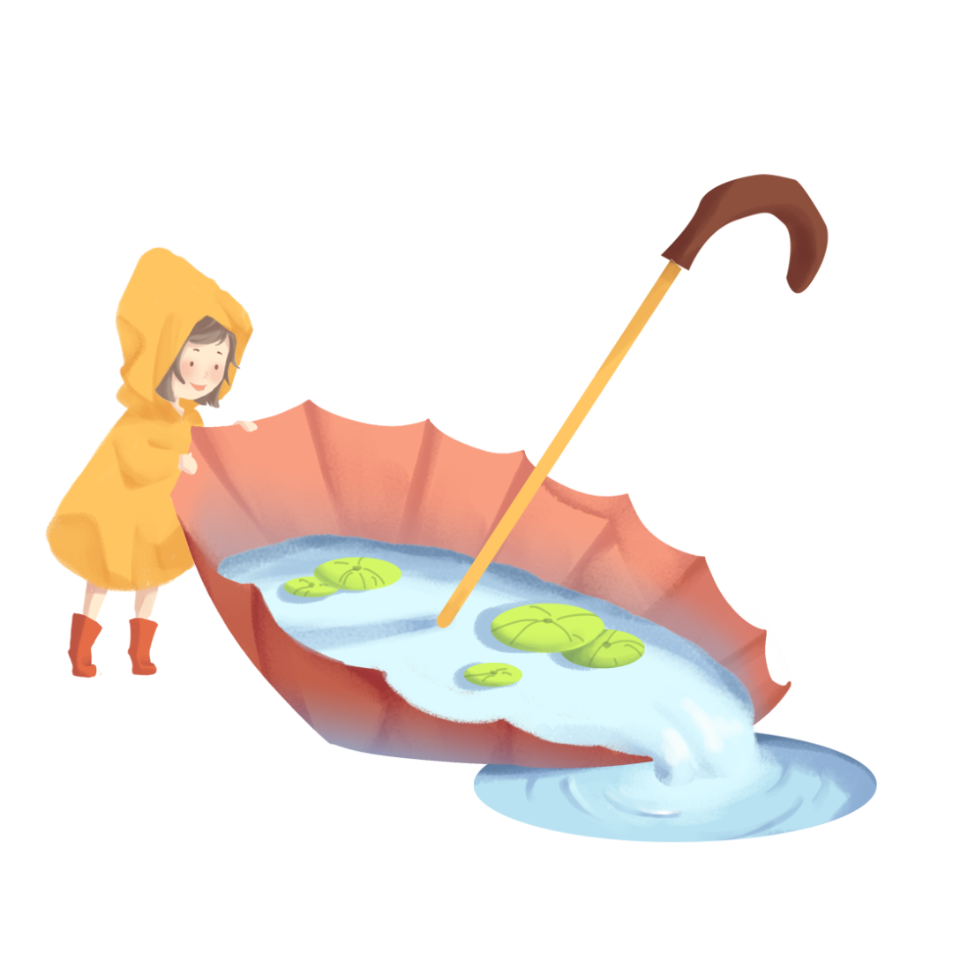
谈话导入
师幼在交谈中不知不觉地渗透新课内容，进而又自然而然地引入课题。
如儿歌《伞》的导入语：小朋友，你们喜欢下雨吗？喜欢雨伞吗？为什么？让幼儿自由发言。
教师小结：小朋友都喜欢雨伞，因为雨伞可以为我们挡雨，也非常漂亮，今天，我们就来学习儿歌《伞》。

Slide 35
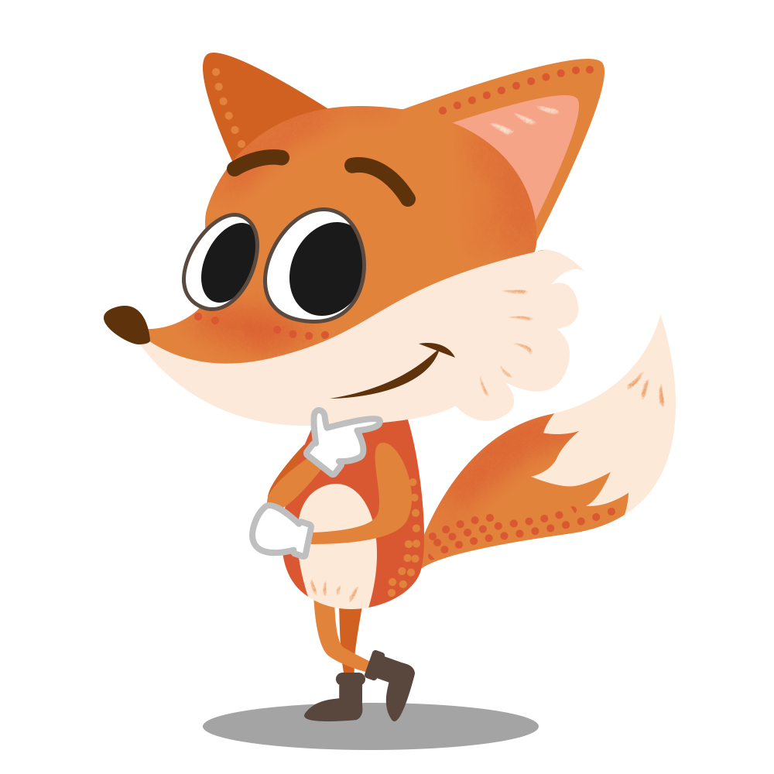
谈话导入——直入式
开门见山直接导入新课内容，用语简短。
如故事表演《狐狸下蛋》教学导入语：
上节课我们已经讲过《狐狸下蛋》的故事，今天老师和小朋友一起来表演这个故事，你们愿意吗？

Slide 36
情景导入
（三）情境导入的定义
情景导入就是教师根据不同的教学内容，设置出不同的教学情境，使同学们有一种身临其境的感受，以激发学生学习积极性为目的的方法。

Slide 37
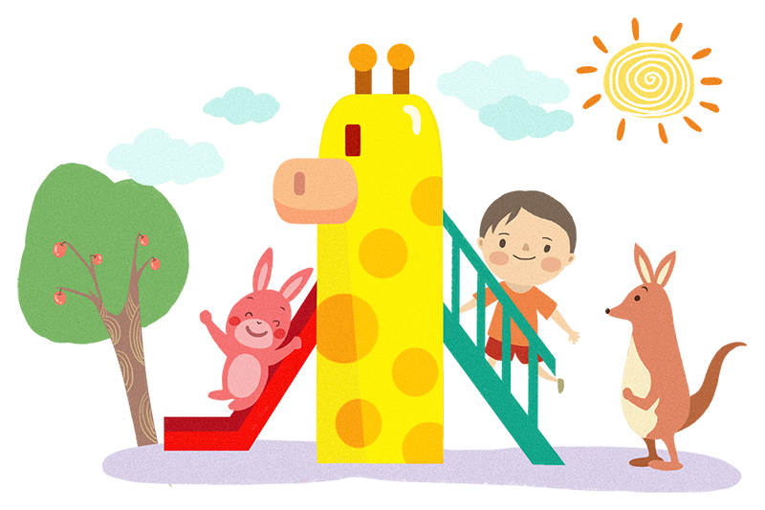
情景导入——表演式
通过情境、小品、舞蹈、木偶等表演形式导入新课。
如音乐活动课中的《王老先生》的导入形式：
出示戴眼镜的老公公木偶说：你们看，谁来了？我们就叫他王老先生，王老先生很喜欢养动物，你们猜一猜他养了些什么？我们今天就用歌声来表达刚才的内容。这首歌的名字叫《王老先生》。
这种情境表演将歌词内容体现出来的导入新课的形式，能吸引幼儿的注意力，激发幼儿的学习兴趣，帮助幼儿理解，掌握歌词内容。

Slide 38
教具导入
（四）教具导入的定义
教具导入就是教师开始教学时，通过运用与教学有关的教具，以达到调动学生学习积极性为目的的方法。

Slide 39
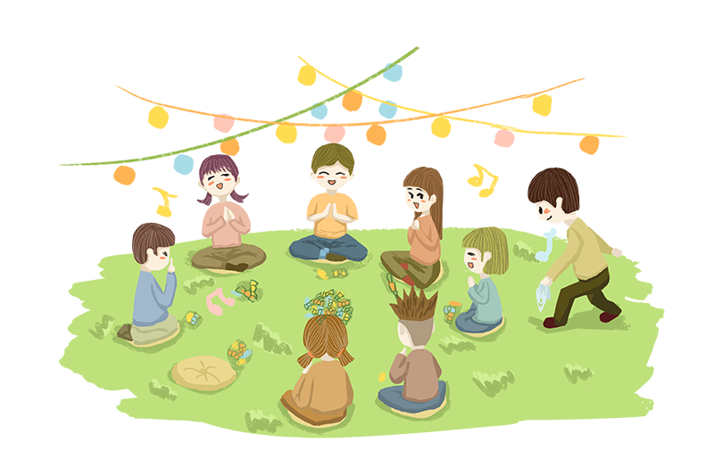
教具导入
借助实物，玩具，图片等道具演示的形式导入新课，直观形象，幼儿既感兴趣，又容易理解。
如音乐活动中的歌曲《丢手绢》导入时可以说：
今天，老师带来一些东西，你们看是什么东西？（出示手绢）老师示范游戏，并总结：今天我们就来学习这首歌曲，叫《丢手绢》。

Slide 40

教具导入——实验式
通过直观形象的实验操作形式导入新课内容，变抽象为具体，变深奥为浅显，既发展幼儿的观察力，又对幼儿理解，掌握新授内容起到事半功倍的作用。
如常识课《认识水》就可以实验操作形式导入新课：
教师提起水壶，往玻璃杯里倒水，然后提问：你们看老师把什么倒在杯里？（水）水有颜色吗？（估计有的幼儿会说水是白色的，有的幼儿会说没有颜色）
到底谁讲的对呢？我们来做个小实验，你们看完了就知道了。

Slide 41

教具导入——观察式
让幼儿带着任务去观察，幼儿会留心注意事物。
如科学领域中的《认识小蝌蚪》，导入时可以这说：
小朋友，老师在桌上准备了一个盆，盆里装了许多小蝌蚪，他们长什么样子呢？老师要请小朋友去看看，看的时候要认真、仔细、还要记住。
通过观察的形式导入新课，能使幼儿对所学知识理解快，掌握牢。

Slide 42
游戏导入
（五）游戏导入的定义
游戏导入教师通过游戏活动调动学生学习积极性来导入新的课程。

Slide 43

游戏导入
以游戏的形式导入新课，能调动幼儿的积极性，活跃课堂的气氛。
如科学领域中的《小手的秘密》，导入新课可这样安排：
教师领导幼儿做游戏“请你照我这样做”，最后让幼儿把双手放在身体的背后，启发诱导：咦！你们把什么藏在背后去啦？哦！原来你们把手藏在身体后面去了。
伸出来看看，每个人都有几只手？两只手还可以怎么说？（一双手）

Slide 44
知识导入
（六）知识导入的定义
教师在教授新课前，通过提问，做练习等复习旧知识的教学活动，以达到为学生学习新知识提供支撑点为目的方法。
知识导入，由于学生原有的认知结构中的经验不能解决眼前的问题，针对学生的好奇心，利用新知识与原有知识的矛盾，使学生产生困惑，引起学生的主意与需求，形成内部动力，为探求新知识创设最佳心理状态。

Slide 45

知识导入
由旧知识导入，温故而知新。
1、利用“接近律”回忆，抓住联系点导入新课：事物之间接近的特征，容易形成接近联想，达到推陈出新的目的。
如科学领域活动课《认识猫头鹰》的教学导语：
以前，我们认识了“树医生”——啄木鸟，这节课我们一起来认识“农作物医生”——猫头鹰，突出联系点——益鸟。

Slide 46

知识导入
利用“相近律”回忆，抓住联系点导入新课：事物之间相似的特征，容易形成相似的联想，达到回忆新知识的目的。
如语言活动中的《金鸡冠的公鸡》教学导语：
以前，老师给小朋友讲过《骄傲的公鸡》的故事，这个故事主要讲公鸡骄傲失败的事。今天，老师要给小朋友讲个公鸡贪吃，爱听恭维它的话，后来受骗上当的故事。
这种以公鸡的缺点为联系点的导入，能激发幼儿的求知欲。

Slide 47
知识导入
（六）知识导入的定义
知识导入，由于学生原有的认知结构中的经验不能解决眼前的问题，针对学生的好奇心，利用新知识与原有知识的矛盾，使学生产生困惑，引起学生的主意与需求，形成内部动力，为探求新知识创设最佳心理状态。

Slide 48

知识导入——悬念式
采用悬念式导入新课，可撩起幼儿的好奇心，激发幼儿追根问底的热情，培养幼儿主动探索的精神。
如主题活动中的故事《茉莉花请医生》的教学导入语：
今天老师要给小朋友讲个故事，题目叫《茉莉花请医生》。茉莉花为什么要请医生？请了几个医生？它们是怎样为茉莉花治病的？请小朋友认真听老师讲完故事就知道了。

Slide 49

综合导入式
挂图、提问式
利用挂图，通过富有情趣的问题创设导入新课，培养幼儿的观察力和口语表达能力。
如音乐活动中的《摘星星》的导入语：
图中月儿是什么样的？月儿弯弯好像什么？谁想在这船上坐？坐在这船上想干什么呢？

Slide 50

综合导入式
录音、幻灯式
采用录音、幻灯等多媒体教学导入新课，可吸引幼儿的好奇心。
如音乐活动中的《小乌鸦爱妈妈》听完歌曲录音后问：
小朋友，你们喜欢这首歌吗？歌名叫什么？（小乌鸦爱妈妈）对，今天我们就来学习这首歌。
Notes:
https://www.bilibili.com/video/BV1a84y1G7Ns/?spm_id_from=333.337.search-card.all.click&vd_source=3ea28cd4274a8d6e6f80d0e10bdffedb

Slide 51
读下面教学片断，体会老师所用的导入语类型及作用。
师：我们已经学过了几种不同形状的物体，现在你能说出来吗？
生：有长方体、正方体、圆柱体和球。
师：现在请同学们看看讲台上的物体是什么形状的？
生：（回答各种物体的形状）
师：请小朋友摸一摸这些物体的面，有什么感觉？
生：（学生说自己的感觉）
师：小朋友通过摸一摸，发现这些物体有的面是平的，有的面是圆圆的、弯的，也就是曲的。这节课我们一起来认识平面图形

Slide 52
02
教学中间环节
——讲授语

Slide 53
讲授语
讲授语是教师系统连贯地向学生讲解教材、传授知识和技能、培养情感价值和价值观的教学语言形式。
1、讲授知识解释疑难
2、启发思维培养能力
3、传道育人培养习惯。
要深浅适度、要重在点拨、要连贯流畅

Slide 54
讲授语类型与要求
01
02
03
讲析语
归纳语
点拨语
讲师讲课时用于口头分析的语言。
从整体的、本质的、理论的高度进行归纳。
抓住重点或要义，一句两句点名实质。

Slide 55
提问语
提问语是教学中活动的核心，教学是一连串的问题贯穿始终，因此，提问语是否得当，会决定教学的成败。
提问语要求：1、要具有启发性（开放性问题为宜）；2、要有层次性，由浅入深、循序渐进，构成明确的指向，具有内在逻辑的“问题链”。

Slide 56
过渡语
过渡语，是教学环节中，连接过度作用的话，它可以使幼儿从一个环节的学习过度到另一个环节的学习，恰当运用过度与可以使内容层次分明，紧密连接。

Slide 57
03
教学结束
——结束语

Slide 58
结束语
教学结束环节是一个完整的教学活动必不可少的组成部分，他是课堂教学结束时，教师引导幼儿对所学知识与技能的总结、巩固、扩展、延伸与迁移。
成功的结束语能够给幼儿留下深刻的印象。
案例：书本266页

Slide 59
幼儿园五大领域
01
02
03
04
05
健康
语言
社会
科学
艺术
Notes:
https://baike.baidu.com/item/幼儿园五大领域/15610394

Slide 60
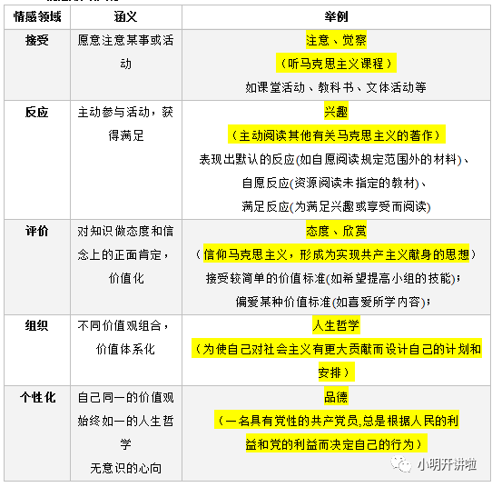
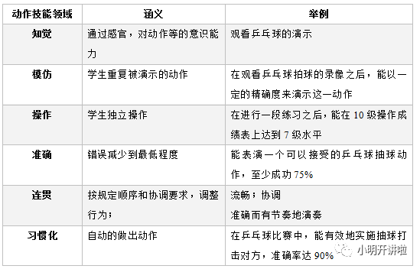
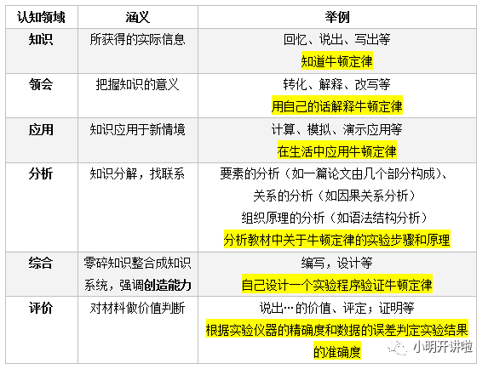
活动目标
01
02
03
认知目标
技能目标
情感目标
Notes:
https://www.bilibili.com/video/BV18Y4y1c7w1?p=1&vd_source=3ea28cd4274a8d6e6f80d0e10bdffedb

Slide 61
课后作业
以小组为教研团队，设计五大领域其中之一的课程，有完整的教学活动方案设计，注意导入语、过渡语、提问语与结束语的设置。
模拟时长：10-15分钟，一组一位代表。

Slide 62
“THANK YOU”
期末顺利*有缘再见

